Slide 1

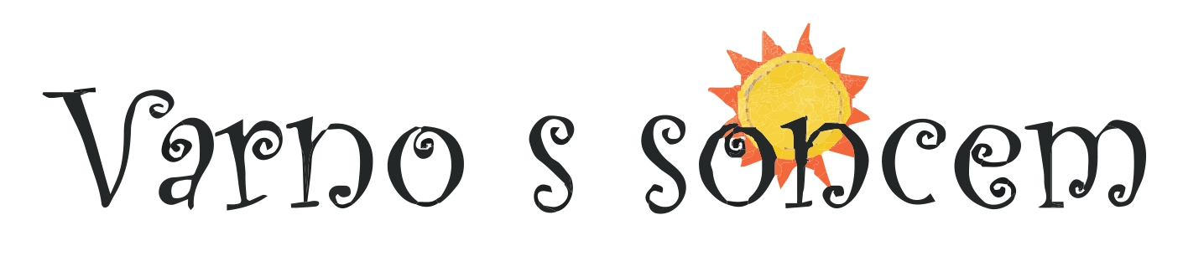
Osnovna dejstva o
UV sevanju, vplivih na zdravje in možnosti zaščite
Člani skupine za izvedbo programa Varno s soncem:
Simona Uršič, Maja Martinčič, Nataša Šimac, Vladimira Lampič in Dejan Bahč
Ljubljana, 2024

Slide 2
UV in zdravje – v opisih in slikah
Kožni rak
Dejavniki tveganja za pojav kožnega raka, zlasti kožnega melanoma
UV sevanje – kje in kako smo mu izpostavljeni
Sonce in zdravje
Solarij – umetni vir UV sevanja
Kako se zaščitimo pred UV sevanjem
Zaščita pred UV sevanjem – umik v senco
Zaščita pred UV sevanjem – oblačila in pokrivalo
Zaščita oči pred UV sevanjem
Kemični pripravki za zaščito pred UV sevanjem
Vitamin D – sončni vitamin
Odnos mladih do zagorelosti in obiskovanja solarija

Slide 3
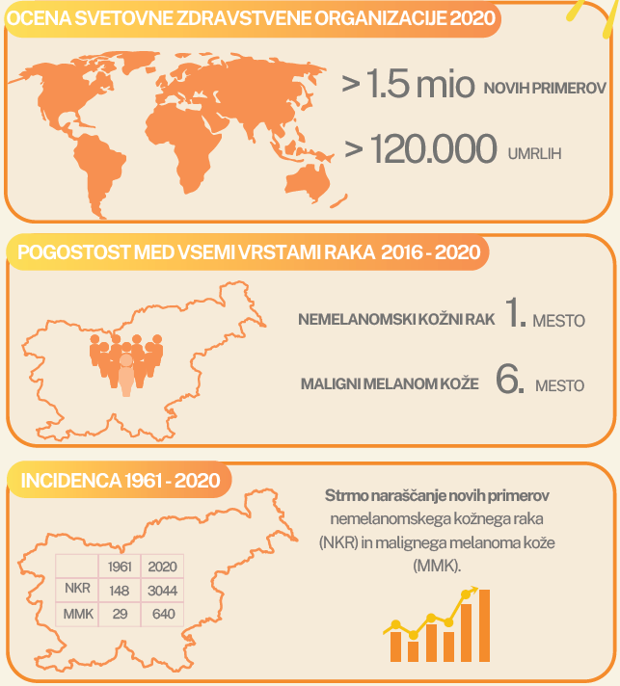
1. KOŽNI RAK

Slide 4
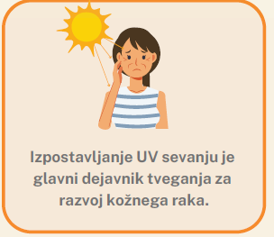
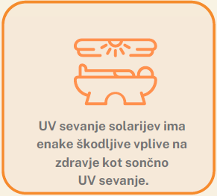
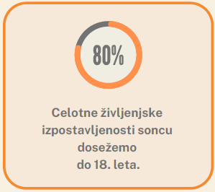
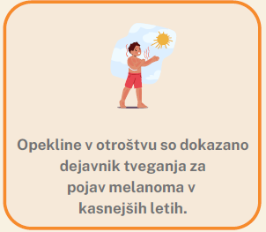

1. KOŽNI RAK
Dejstva

Slide 5
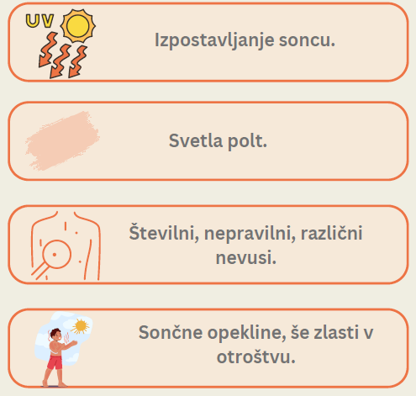
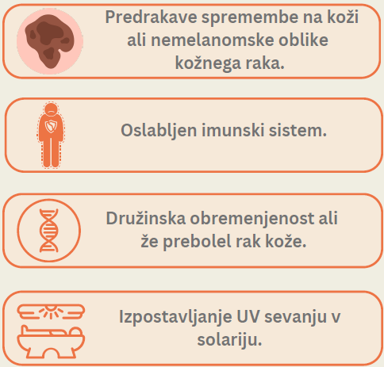
2. DEJAVNIKI TVEGANJA ZA POJAV KOŽNEGA RAKA, ZLASTI KOŽNEGA MELANOMA

Slide 6
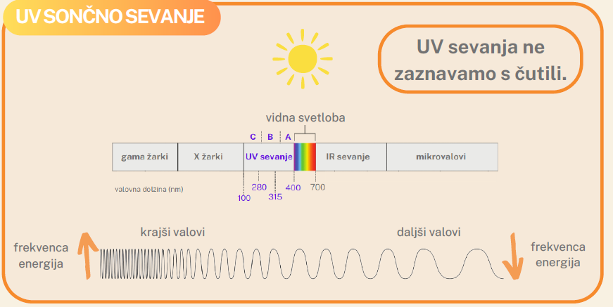
3. UV SEVANJE - KJE IN KAKO SMO MU
IZPOSTAVLJENI

Slide 7
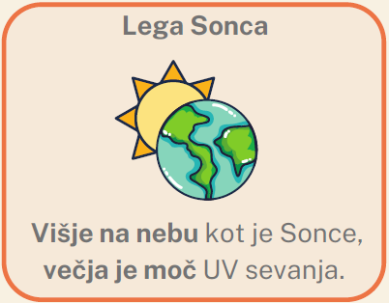
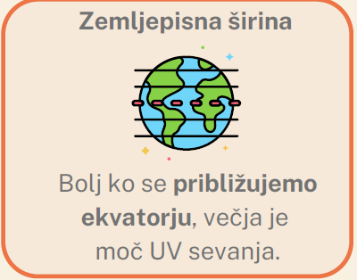
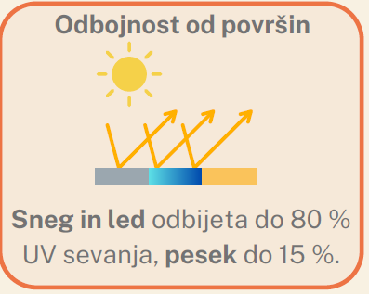
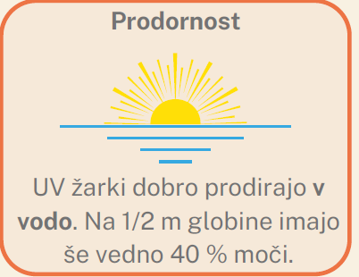
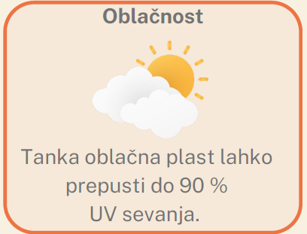
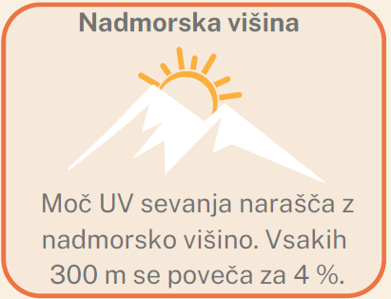
3. UV SEVANJE - KJE IN KAKO SMO MU
IZPOSTAVLJENI
Moč UV sončnega sevanja se spreminja tako med letom kot tudi tekom dneva.
Nanjo vplivajo:

Slide 8
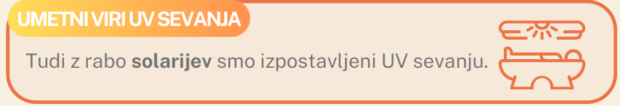
3. UV SEVANJE - KJE IN KAKO SMO MU
IZPOSTAVLJENI

Slide 9

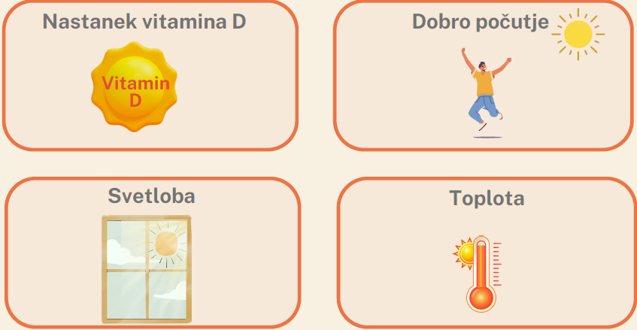
4. SONCE IN ZDRAVJE

Slide 10

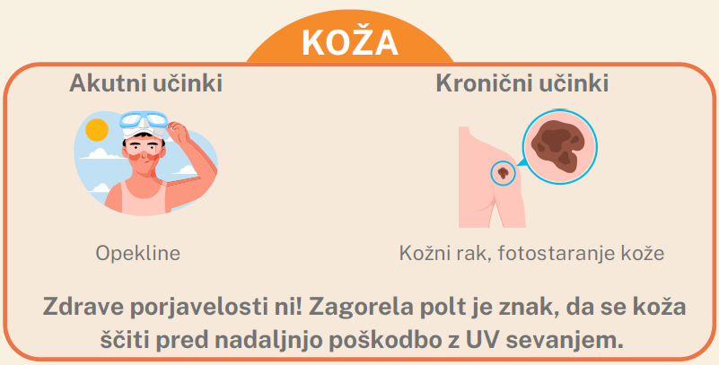
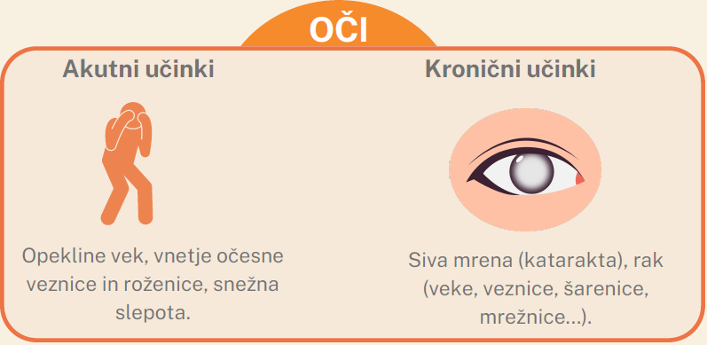

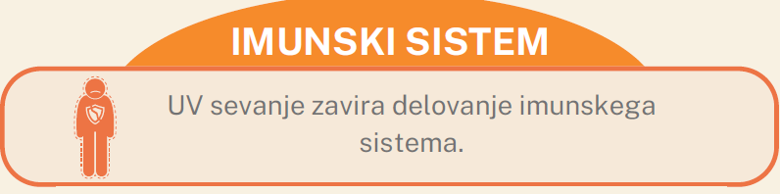
4. SONCE IN ZDRAVJE

Slide 11
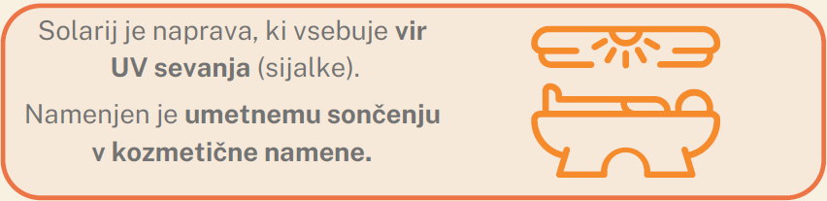
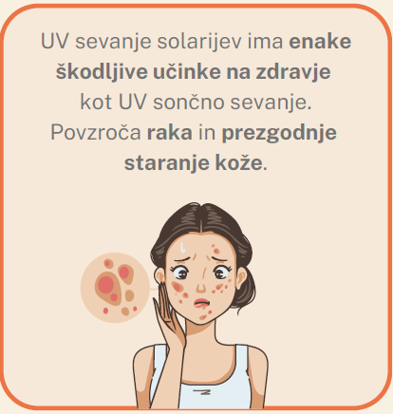
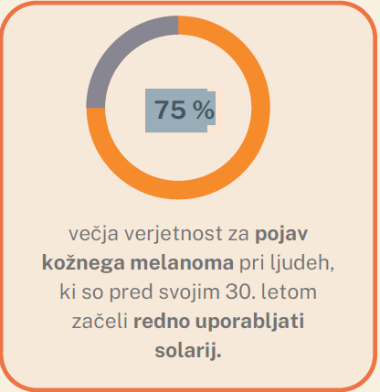
5. SOLARIJ - UMETNI VIR UV SEVANJA
Kaj je solarij?
Vplivi na
zdravje

Slide 12
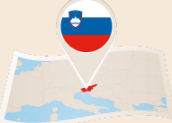

5. SOLARIJ - UMETNI VIR UV SEVANJA
Zakonodaja
V Sloveniji je uporaba solarijev mladoletnim osebam odsvetovana.
V mnogih državah v Evropi in ZDA je uporaba solarijev mladoletnim osebam prepovedana.
Uporaba solarijev je v Braziliji in Avstraliji prepovedana, ne glede na starost.

Slide 13

5. SOLARIJ - UMETNI VIR UV SEVANJA
Svetovna zdravstvena organizacija priporoča, da nobena oseba, mlajša od 18 let ne uporablja solarijev.

Slide 14
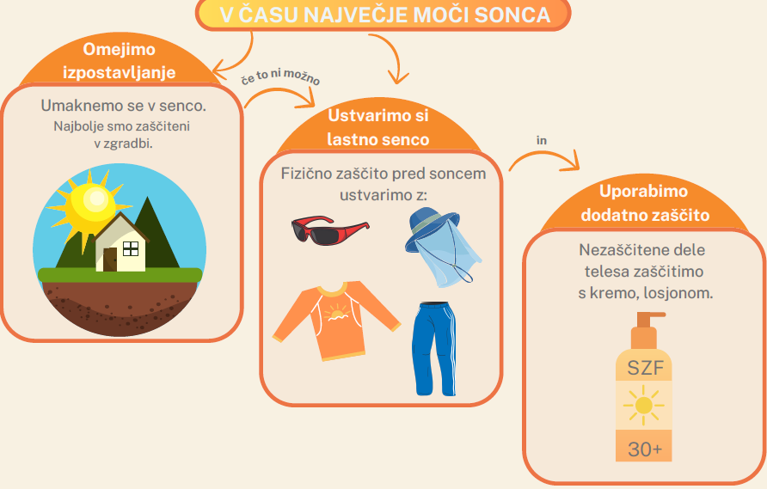

6. KAKO SE ZAŠČITIMO PRED UV SEVANJEM?
Prekomerno izpostavljanje UV sevanju povzroča škodljive učinke na kožo, oči in imunski sistem.
S samozaščitnim ravnanjem lahko njihov pojav učinkovito zmanjšamo ali preprečimo.

Slide 15
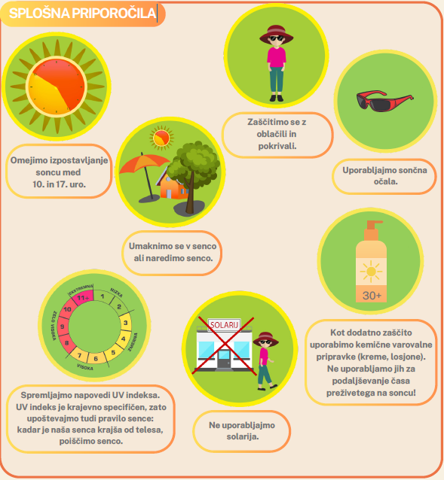
6. KAKO SE ZAŠČITIMO PRED UV SEVANJEM?
Redno izvajanje ukrepov za zaščito pred UV sevanjem naj postane del našega vsakdana.
Starši, vzgojitelji in učitelji bodimo zgled otrokom.

Slide 16
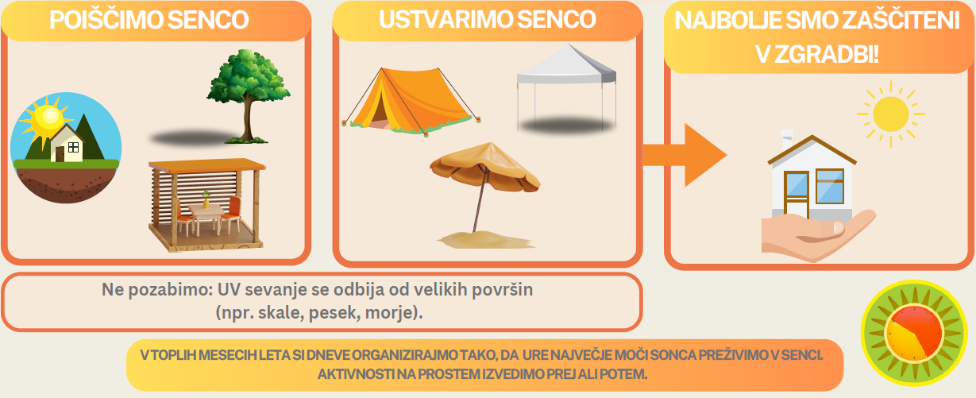
7. ZAŠČITA PRED UV SEVANJEM
- UMIK V SENCO

Slide 17
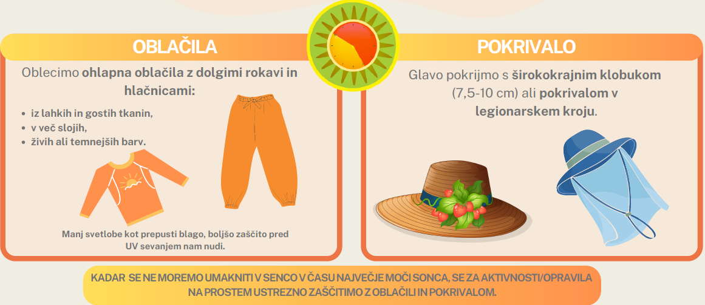
8. ZAŠČITA PRED UV SEVANJEM
- OBLAČILA IN POKRIVALO

Slide 18
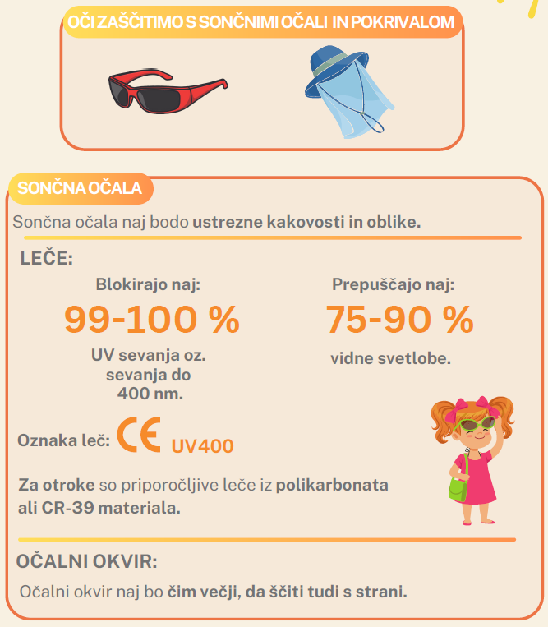
9. ZAŠČITA OČI PRED UV SEVANJEM

Slide 19
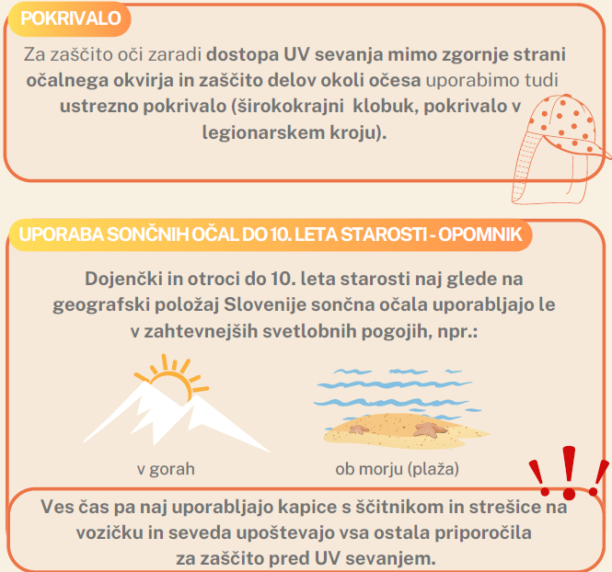
9. ZAŠČITA OČI PRED UV SEVANJEM
Izberimo ustrezna sončna očala in pokrivalo ter jih uporabljajmo skladno s priporočili.

Slide 20
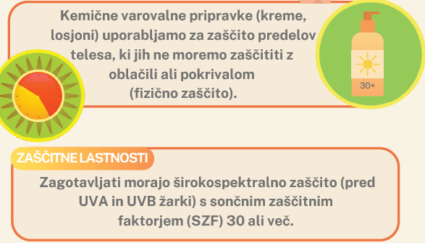
10. KEMIČNI PRIPRAVKI ZA ZAŠČITO PRED
UV SEVANJEM

Slide 21
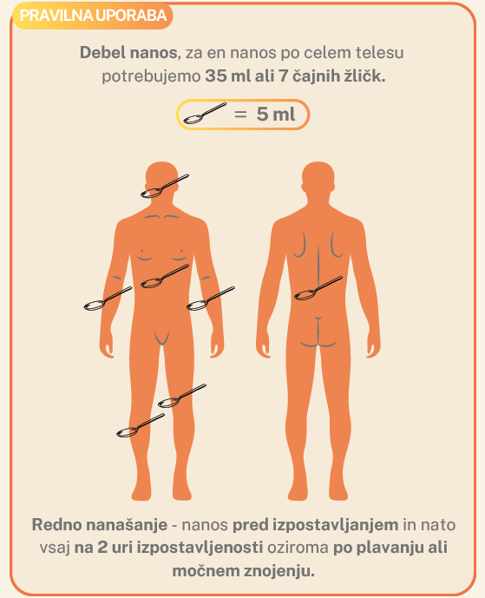
10. KEMIČNI PRIPRAVKI ZA ZAŠČITO PRED
UV SEVANJEM
Kemični pripravki za zaščito pred UV sevanjem niso namenjeni podaljševanju časa preživetega na soncu.
Izberimo ustrezne in jih pravilno uporabljajmo.

Slide 22
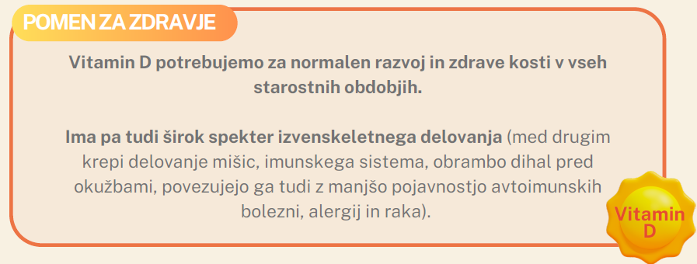
11. VITAMIN D - SONČNI VITAMIN

Slide 23
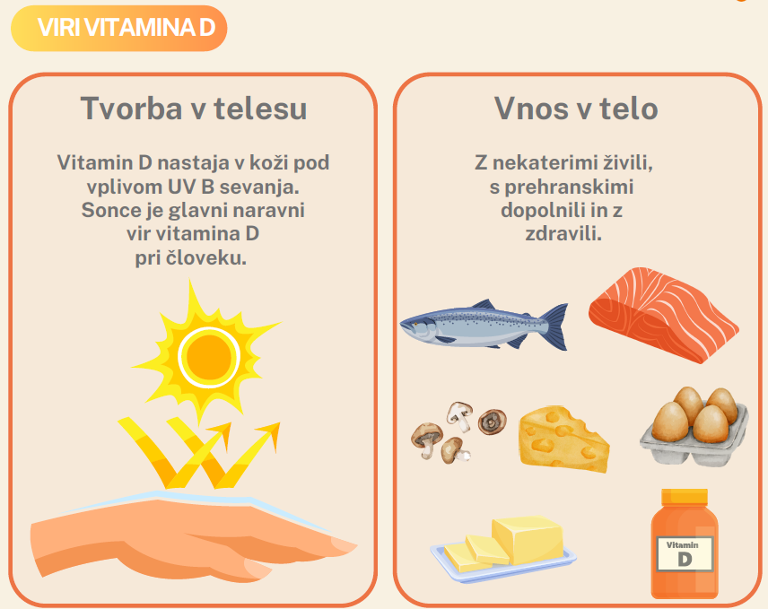
11. VITAMIN D - SONČNI VITAMIN

Slide 24
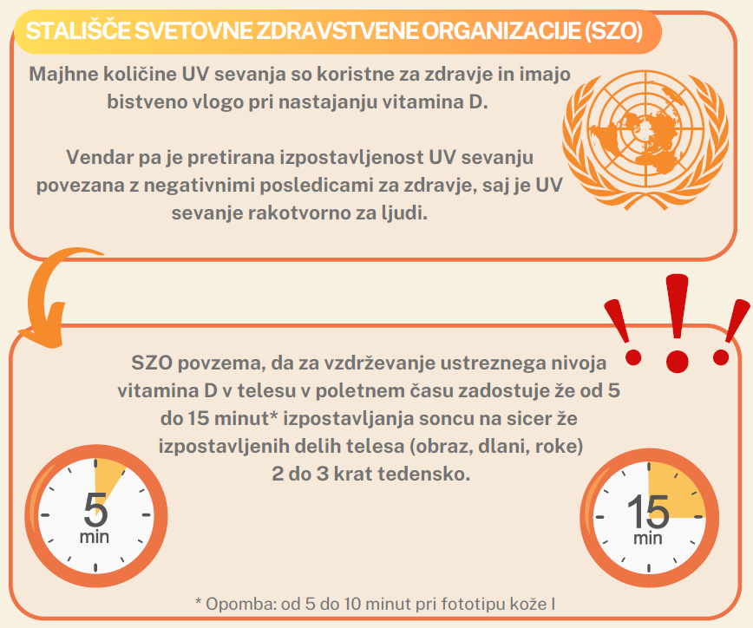
11. VITAMIN D - SONČNI VITAMIN
Redno skrbimo za zaščito pred UV sevanjem!
Čas izpostavljenosti soncu, ki zadostuje za tvorbo vitamina D je, kot povzema SZO, zelo kratek.

Slide 25
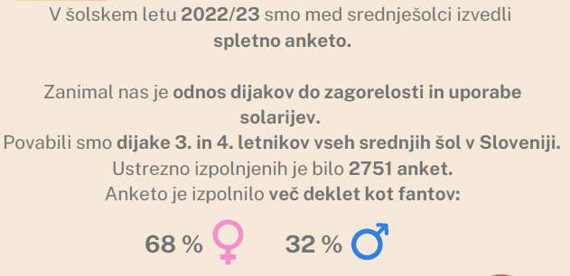
12. ODNOS MLADIH DO ZAGORELOSTI IN
OBISKOVANJA SOLARIJA
Anketa

Slide 26
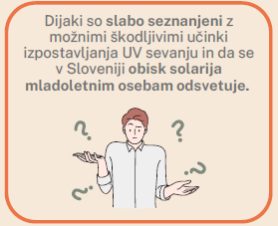
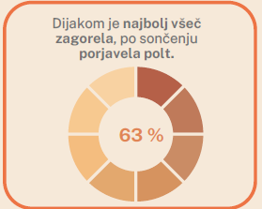
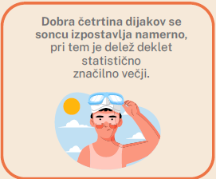

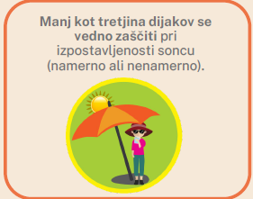
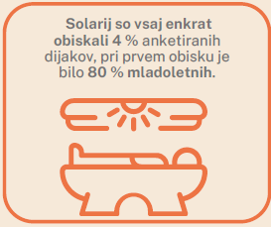
12. ODNOS MLADIH DO ZAGORELOSTI IN
OBISKOVANJA SOLARIJA
Ključne ugotovitve

Slide 27
Hvala za pozornost!

